Slide 1

작은 성공(Small Win) 만들기
발표 부서: AI 혁신팀
발표자: [발표자 이름]

Slide 2






디자인 컨셉: 디지털 샌드박스(Digital Sandbox)
네온 그라데이션
부드럽고 역동적인 빛의 흐름으로 디지털의
유연함과 에너지를 표현합니다.
미니멀 아이콘
명확하고 간결한 시각 언어로 복잡한 정보를
직관적으로 전달합니다.
혁신적 분위기
미래지향적이고 도전적인 요소들로
새로운 가능성과 변화를 암시합니다.
자유로운 실험 정신
제약 없는 창의성과 탐구를 상징하며,
다양한 아이디어의 융합을 시각화합니다.

Slide 3

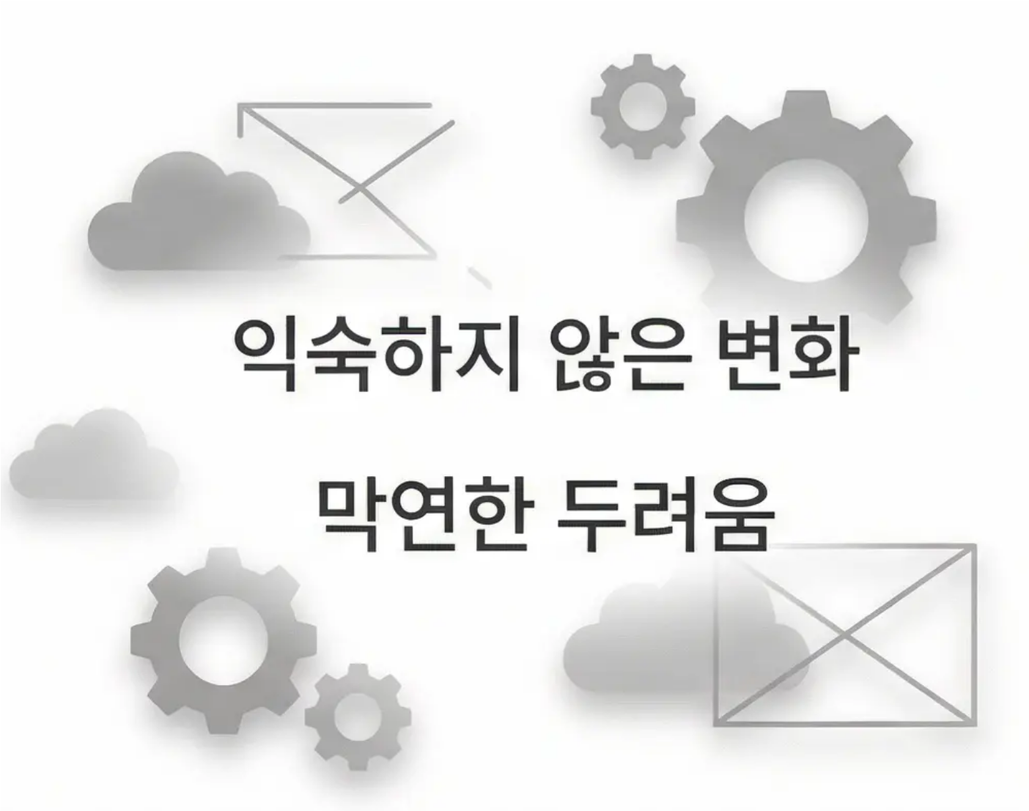

AI, 우리에겐 ‘위험’인가요 ‘기회’인가요?
오늘 이 시간은 AI를 기회로 만드는 첫걸음

Slide 4



AI 전환, '기술'이 아닌 '문화'의 문제입니다
기술 중심 접근 (실패 요인)
문화 중심 접근 (성공 요인)
• 변화에 대한 저항
• 실패에 대한 두려움
• ROI 불확실성
• 기존 방식 고수
• 심리적 안전감 조성
• 실험과 학습 장려
• 점진적 역량 개발
• 리더십의 문화적 이해
AI 전환은 사람과 조직의 태도에 달려 있습니다

Slide 5




오늘 우리가 함께 탐험할 AI 실험실
2. 핵심
4. 리스크
1. 도입
3. 사례
5. 정리
'작은 성공(Small Win)'
철학 이해하기
안전한 AI 실험을 위한
가이드라인
AI 전환의 필요성과
문화적 중요성
2. 핵심
우리 업무 속 AI 실험
아이디어와 성공 사례
4. 리스크
오늘부터 시작하는
나의 첫 AI 실험
Noto Sans KR Regular, 14pt
Noto Sans KR Regular, 14pt
Noto Sans KR Regular, 14pt

Slide 6





왜 우리는 AI 도입을 주저하게 될까요?
ROI(투자수익률)에 대한 불확실성
데이터 부족에 대한 걱정
AI 투자 대비 명확한 성과를
예측하기 어렵습니다
AI 학습에 필요한 양질의 데이터
확보에 대한 부담이 큽니다
실패에 대한 두려움
기존 방식의 변화에 대한 저항
완벽한 결과를 내지 못할까 봐
시도 자체를 주저하게 됩니다
익숙한 업무 방식에서 벗어나 새로운 것을
시도하는 것에 대한 거부감이 있습니다

Slide 7

관점의 전환: 완벽함에서 진보로
기존 관점: 완벽함
새로운 관점: 진보
• 완벽한 AI 시스템 구축 기대
• 거대한 변화만을 목표
• 실패에 대한 두려움
• 완벽한 결과 요구
• 작은 시도들의 연속
• 점진적 개선과 학습
• 실패를 통한 성장
• 과정 중심의 사고

Slide 8






작은 성공(Small Win)이란 무엇일까요?
AI 전환 여정에서 부담 없이 시도하고, 빠르게 성과를 체감하며, 다음 단계로 나아갈
동력을 얻는 실천적인 방법입니다.
작지만 귀찮은 문제를 해결하는 것
단기간(예: 2주) 내 실행 가능한 것
기존 도구와 데이터로 시도하는 것
결과보다 학습에 초점을 맞추는 것
측정 가능한 작은 개선을 목표로 하는 것

Slide 9








작은 성공이 만드는 거대한 변화
작은 성공
일상 업무의 작은 문제 해결
조직 문화 변화
자신감 획득
혁신적 학습 문화 정착
AI 활용에 대한 긍정적 인식
역량 향상
더 많은 실험 시도
문제 해결 능력 강화
다양한 AI 실험 도전

Slide 10






실패가 자산이 되는 ‘심리적 안전감’
• 결과가 아닌 시도를 칭찬하기
• 실패 사례를 학습 기회로 공유하기
• 질문과 실수를 비난하지 않는 문화 만들기
• 리더가 먼저 솔직하게 실패 경험을 공유하기
실패
학습 자산
심리적 안전감은 직원들이 자유롭게 아이디어를 내고,
질문하며, 실수를 인정하고 공유할 수 있는 환경입니다

Slide 11



우리는 모두 'AI 실험가'입니다
기존 역할의 한계
새로운 실험가 마인드셋
• 정답을 아는 '전문가' 중심
• 완벽한 결과에 대한 압박
• 실패에 대한 두려움
• 수직적 지식 전달 구조
• 끊임없이 질문하고 탐험하는 자세
• 작은 시도를 통한 학습 증시
• 실패를 성장의 기회로 활용
• 함께 배우고 성장하는 협력 문화
리더는 실험을 후원하고, 실무자는 현장 문제를 해결하는 탐험가로 역할 재정의

Slide 12

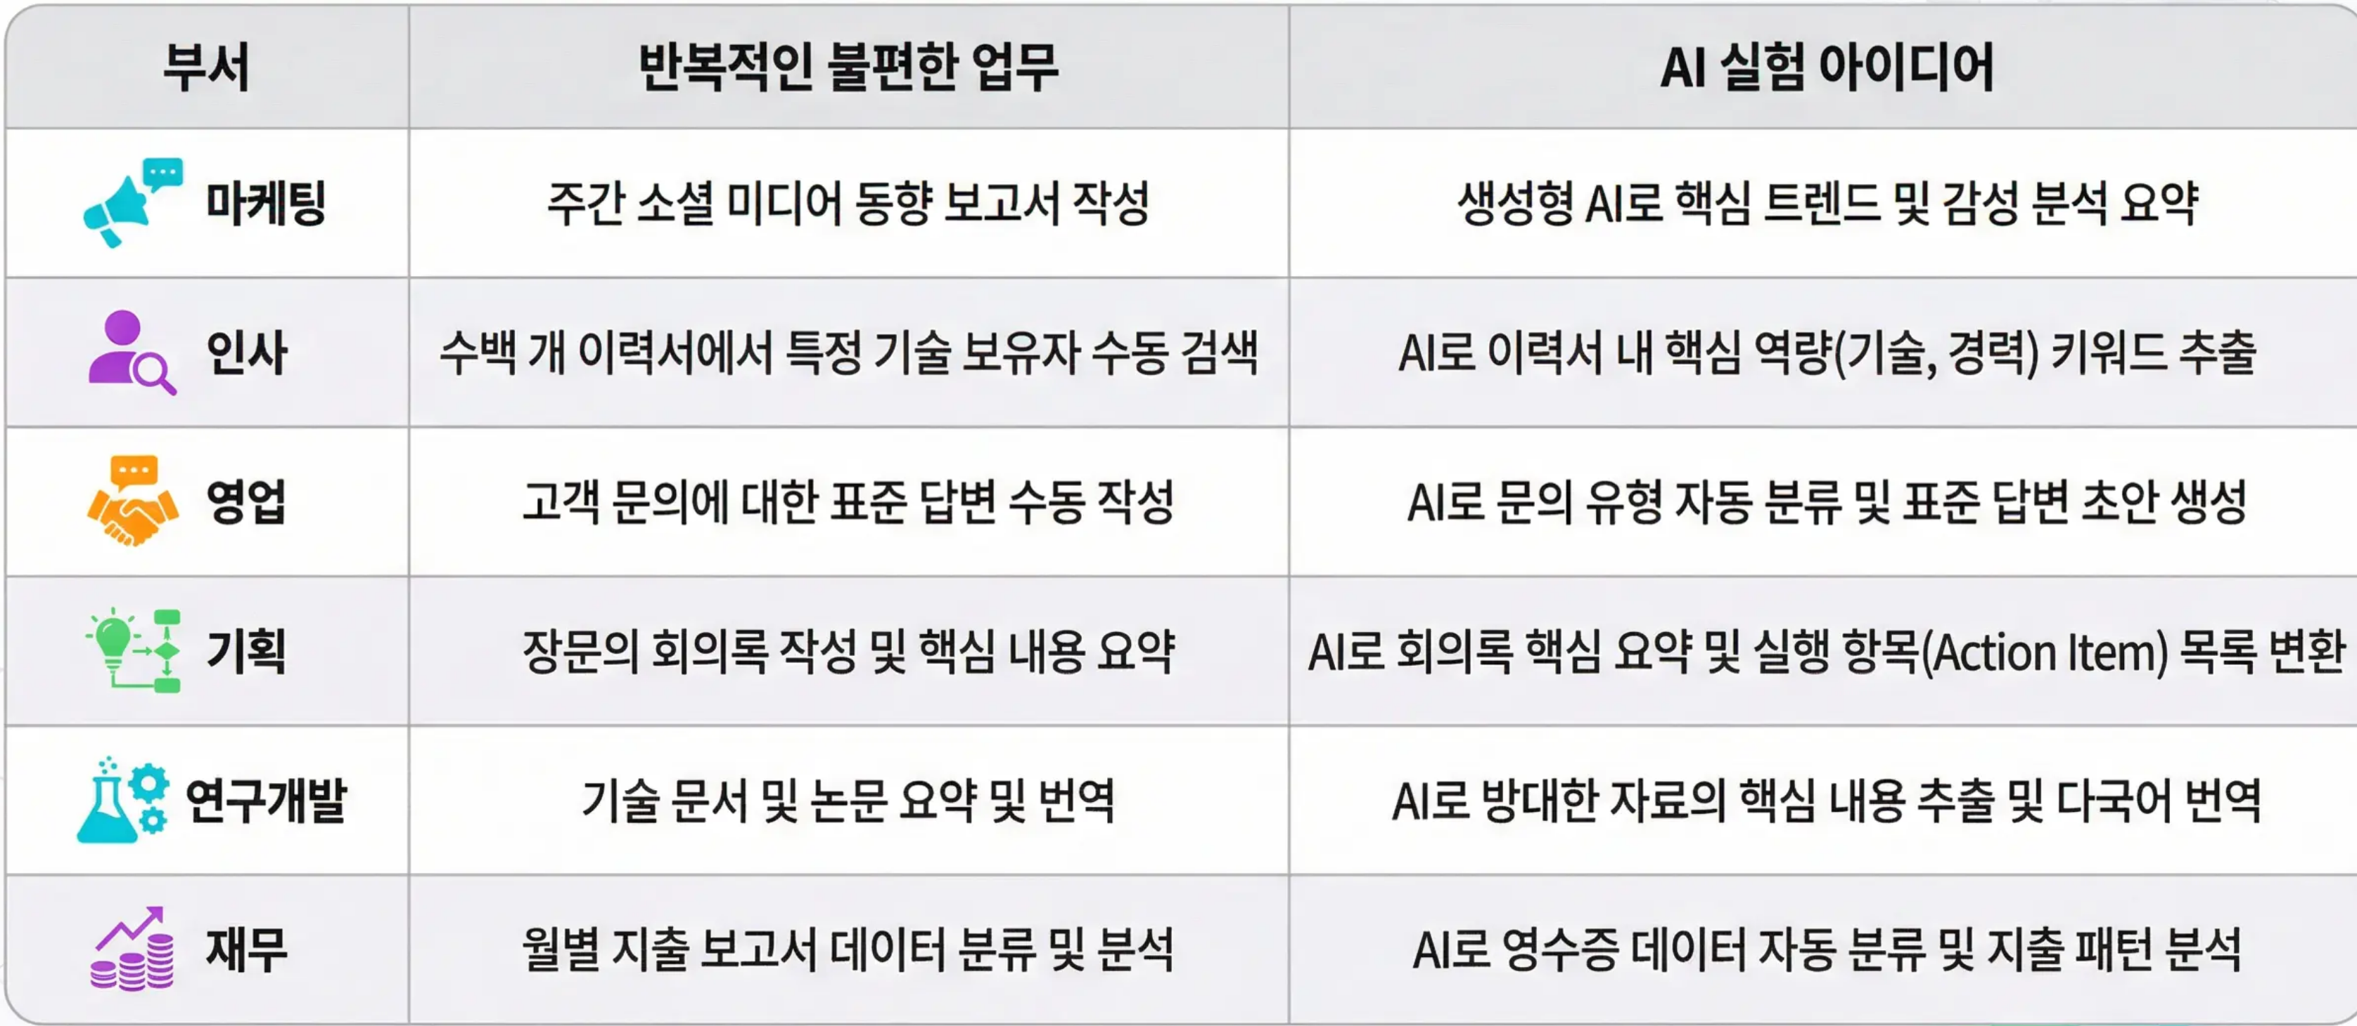
부서별 AI 실험 아이디어 예시

Slide 13




사례 1: 마케팅팀의 보고서 작성 자동화
상황
실험
결과
주간 소셜 미디어 동향 보고서
작성에 평균 3시간 소요
생성형 AI를 활용하여 특정
키워드에 대한 소셜 미디어
트렌드와 사용자 감성을
분석하고 핵심 내용을 요약
• 보고서 작성 시간이 10분으로
단축
• 절약된 시간을 전략 분석 및
캠페인 기획에 집중
참고용 프롬프트 예시: '최근 한 달간 [제품명]에 대한 소셜 미디어 트렌드를 분석하고, 긍정/부정 감성 키워드를 추출하여 500자 내외로 요약해줘.'

Slide 14











사례 2: 인사팀의 이력서 스크리닝 효율화
상황
실험
결과
• 수백 개 이력서에서 특정
기술 보유자 수동 검색
• 채용 시 많은 시간 소요
• AI 도구로 핵심 역량 키워드
자동 추출
• Python, SQL, 클라우드 경험
등 분류
• 1차 스크리닝 시간 80% 단축
• 수동 검토 시 잠재적 편견 감소
검토 시간: 기존 → AI 활용 (80% 단축)
기존
AI 활용

Slide 15
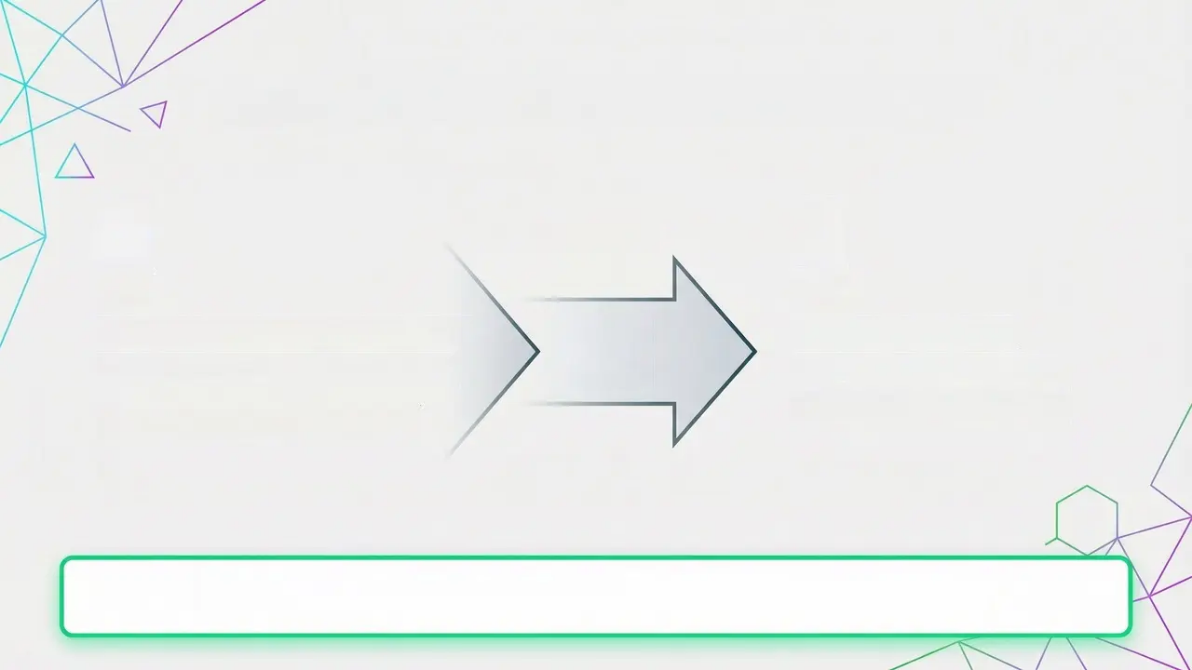




사례 3: 고객경험팀의 문의 응대 속도 개선
AI 챗봇 도입
상황
결과
• 반복되는 유형의 고객 문의에 대한 수동 답변
• 최초 응답 시간 50% 단축
• 평균 응대 시간 지연으로 고객 만족도 저하
• 고객 만족도(CSAT) 15% 향상
• 상담원의 복잡한 문의 처리 시간 부족
• 복잡한 문의에 상담원 집중 가능
업무 효율성
핵심 성과: FAQ 자동 분류 및 표준 답변 초안 생성으로 업무 효율성 대폭 개선

Slide 16






사례 4: 전사 회의록 요약 및 공유
장문의 회의록을 아무도 읽지 않아 핵심 정보 공유가 어렵고
후속 조치 누락 발생
AI 음성 인식 및 요약 도구를 활용하여 회의 내용을 텍스트로 변환하,
고, 핵심 요약 및 실행 항목(Action Item) 목록을 자동으로 생성
회의록 요약 시간이 대폭 줄고, 핵심 정보 공유율 및
후속 조치 이행률이 증가하여 업무 효율성이 향상

Slide 17





우리의 실험을 '자산'으로 만드는 4단계
1단계: 문제 정의
2단계: 실험 진행
3단계: 결과 기록
4단계: 사내 공유
채널 아카이빙
반복적이고 불편한
업무를 AI로 개선하고
싶은지 명확히 정의
AI 도구를 활용하여 작은
규모의 실험을 진행하고
과정을 기록
성공 여부와 관계없이
시도한 내용과 학습한
점을 상세히 기록
기록된 실험 사례를 사내
공유 채널에 아카이빙하
여 다른 팀원들이 활용할
수 있도록 함

Slide 18






AI 실험, ‘안전’이 가장 중요합니다
보안 및 정보
유출 위험
윤리적 편향 문제
Noto Sans KR Regular, 18pt
AI 환각 현상
저작권 침해 가능성
Noto Sans KR Regular, 18pt
Noto Sans KR Regular, 18pt
혁신적인 도구이지만, 반드시 고려해야 할 리스크들을
명확히 인지하고 관리해야 합니다

Slide 19

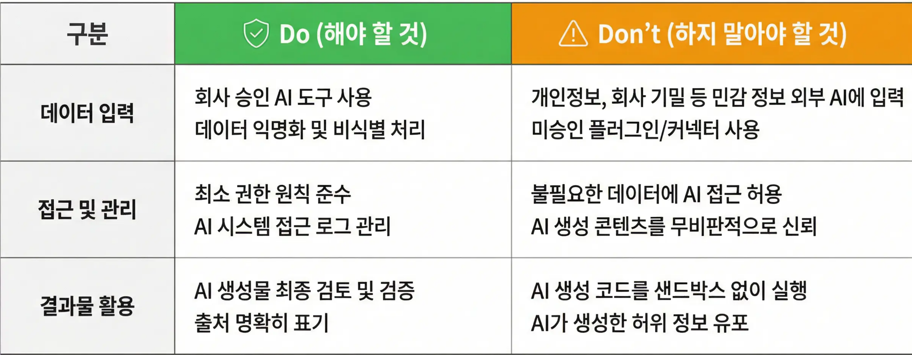
보안 및 개인정보 보호 Do & Don't

Slide 20



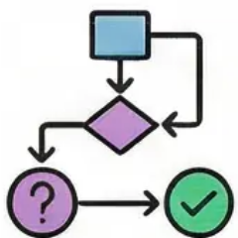
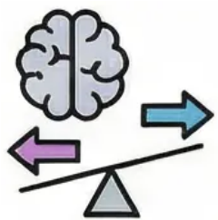

한각과 편향: '신뢰하되, 반드시 검증하라'
• 출처와 교차 확인: AI 정보의 출처 확인 및
신뢰할 수 있는 소스를 통한 교차 검증
• 논리적 일관성 검토: 답변 내용의 상식적 타당성과
논리적 모순 여부 면밀히 검토
• 잠재적 편향성 인지: 학습 데이터 편향으로 인한
특정 관점이나 집단 유불리 정보 생성 가능성 인지
• 전문가 자문 활용: 법률, 의료, 재무 등 전문 지식
필요 분야는 반드시 전문가 자문
AI는 강력한 도구이지만, 최종 판단과 검증은 항상 사람이 해야 합니다

Slide 21


나의 AI 실험을 위한 안전 점검 리스트
데이터 민감도 확인
실험에 사용될 데이터에 개인정보 또는 기업 기밀이 포함되어 있는가?
도구 승인 여부 점검
사용하려는 AI 도구가 회사에서 공식적으로 승인된 것인가?
결과물 검증 계획 수립
AI 생성 결과물에 대한 사실 확인 및 검증 계획이 있는가?
책임 소재 명확화
AI 활용으로 인한 결과에 대한 최종 책임자가 명확한가?
피드백 및 모니터링 체계
AI 모델의 성능 저하 또는 이상 징후를 모니터링할 계획이 있는가?

Slide 22

요약 및 오늘부터 시작하는 나의 첫 실행
핵심 요약
• 거창한 계획 대신 작은 성공부터 시작하세요
• 완벽한 결과보다 시도와 학습 과정이 중요합니다
• 실패를 용인하는 심리적 안전감을 만드세요
• 안전 가이드라인을 지키며 똑똑하게 실험하세요
오늘부터 시작하는 첫 실행
오늘 하루 가장 귀찮았던 반복 업무 한 가지를 떠올려 보세요
'AI라면 이 문제를 어떻게 해결할 수 있을까?' 상상해 보는 것만으로도 충분합니다
궁금한 점은 언제든 AI 전환 담당팀에 문의해 주십시오

